Slide 1
Políticas de pesquisa e pós-graduação: o papel das universidades estaduais e municipais
Fórum de Pró-reitores – DN
Hélio Leaes Hey – UFSM
Paulo C. Duque-Estrada – PUC/RIO
Élida Ferreira - UESC
Florianópolis, 18 de outubro de 2012

Slide 3
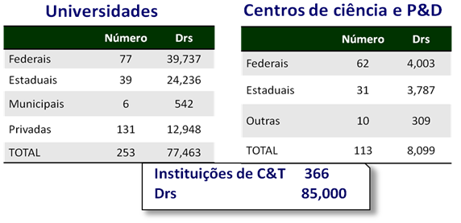
Número de instituições, número de doutores/dependência administração
Fonte: CAPES
Florianópolis, 18 de outubro de 2012

Slide 4
Número de Programas de Pós-graduação
1998 a 2010
Fonte: CAPES
Florianópolis, 18 de outubro de 2012

Slide 5
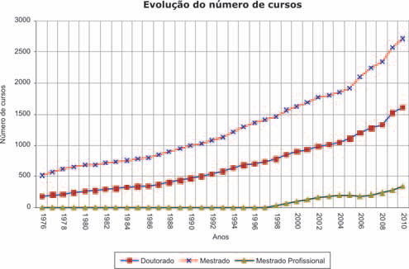
Evolução do Sistema Nacional de Pós-Graduação: Cursos recomendados e habilitados ao funcionamento
Fonte: CAPES
Florianópolis, 18 de outubro de 2012

Slide 6
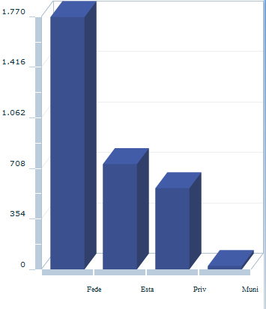
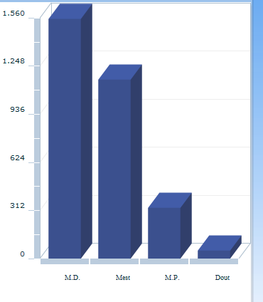
2011- CAPES
Florianópolis, 18 de outubro de 2012

Slide 7
Dependência Administrativa | 2004 | 2009 | crescimento
Estadual | 496 | 626 | 25,21
Federal | 996 | 1360 | 36,55
Municipal | 9 | 15 | 66,67
Particular | 292 | 436 | 48,97
TOTAL | 1793 | 2436 | 35,86
Fonte: capes/MEC
Número de cursos em atividade segundo a dependência administrativa
– mestrado 2004-2009
Florianópolis, 18 de outubro de 2012

Slide 8
Número de cursos em atividade segundo a dependência administrativa
– doutorado
Florianópolis, 18 de outubro de 2012

Slide 9
ASSIMETRIA REGIONAL
Distribuição dos cursos de mestrado, mestrado profissional e doutorado por região em porcentagem.
 | Mestrado | Mestrado Profissional | Doutorado
CO | 7,5 | 6,9 | 6,1
NE | 18,6 | 16,2 | 14
N | 4,3 | 2,9 | 3
SE | 48,7 | 53,4 | 57,9
S | 20,9 | 20,6 | 19
Fonte: CAPES
Florianópolis, 18 de outubro de 2012

Slide 10
Distribuição em porcentagem dos programas de pós-graduação de avaliação 3, 4, 5, 6 e 7 por região (o número de programas aparece entre parênteses).
 | 3 | 4 | 5 | 6 | 7
CO (217) | 50,7 | 35,9 | 10,6 | 2,3 | 0,5
NE (545) | 52,6 | 33,6 | 11,4 | 2,2 | 0,2
N (136) | 66,2 | 29,4 | 3,7 | 0,7 | 0,0
SE (1430) | 32,6 | 30,6 | 23,8 | 8,1 | 4,9
S (591) | 42,3 | 35,0 | 17,3 | 3,7 | 1,7
Fonte: CAPES
Florianópolis, 18 de outubro de 2012

Slide 11
Bolsas de Estudo no País: Evolução em todos os níveis Número de Bolsas, 2004 a 2011*
Fonte:GeoCapes
Florianópolis, 18 de outubro de 2012

Slide 12
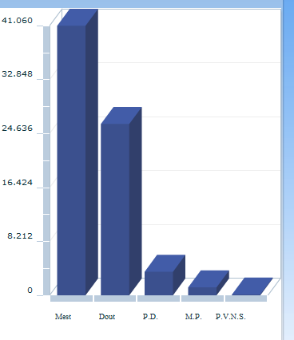
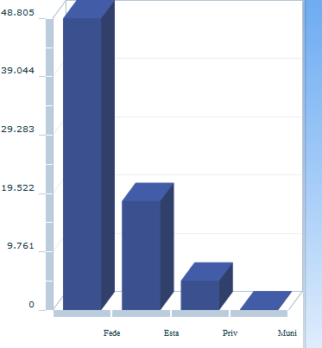
2011- CAPES
Florianópolis, 18 de outubro de 2012

Slide 13
Número de Docentes da Pós-graduação
1998 a 2010
Fonte: CAPES
Florianópolis, 18 de outubro de 2012

Slide 14
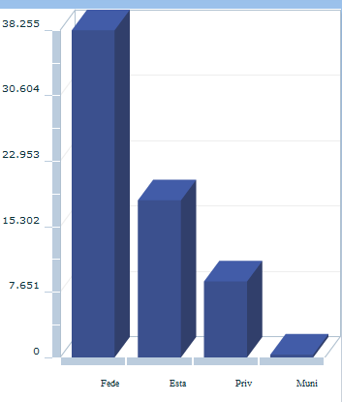
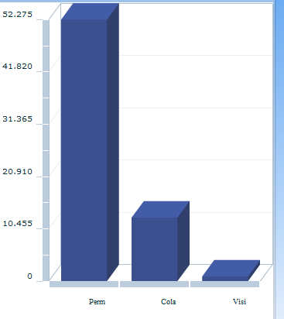
Fonte: CAPES
Florianópolis, 18 de outubro de 2012

Slide 15
Número de instituições, número de doutores/dependência administração
Fonte: CAPES
Florianópolis, 18 de outubro de 2012

Slide 16
Número de Alunos Matriculados
nos Cursos de Mestrado
1998 a 2010
Fonte: CAPES
Florianópolis, 18 de outubro de 2012

Slide 17
Número de Alunos Matriculados
nos Cursos de Doutorado
1998 a 2010
Fonte: CAPES
Florianópolis, 18 de outubro de 2012

Slide 18
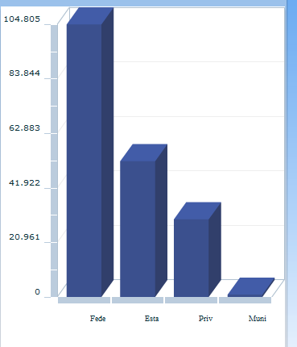
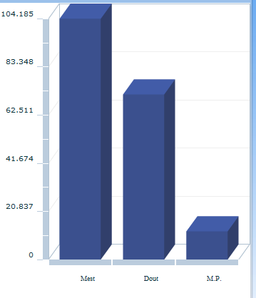
Fonte: CAPES
Florianópolis, 18 de outubro de 2012

Slide 19
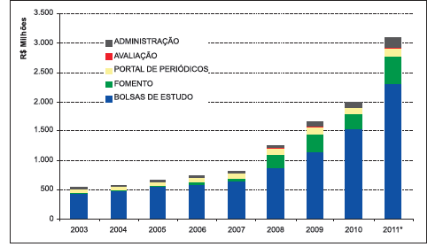
Fonte: CAPES
Florianópolis, 18 de outubro de 2012

Slide 20
CT-INFRA 2011/2012
Federais | 264.285.606,00
Estaduais | 68.094.531,00
Outros | 54.904.541,00
TOTAL | 387.284.678,00
Fonte: CAPES
Florianópolis, 18 de outubro de 2012

Slide 21
Pró-equipamentos – 2012 (resultado)
Florianópolis, 18 de outubro de 2012

Slide 22
Pró-equipamentos – 2012 (resultado)
Estaduais | 23.227.392,99
Federais | 78.445.495,52
TOTAL | 101.672.888,51
Florianópolis, 18 de outubro de 2012

Slide 23
Obrigada
epferreira@uesc.br
Florianópolis, 18 de outubro de 2012

